Slide 1
Применение наноматериалов
и нанотехнологий
в экологии и энергетике
Ключевые направления
• солнечная энергетика
• топливные элементы
• экологичные материалы
• снижение выбросов CO₂
• устойчивое развитие
Доклад по дисциплине «Функциональные наноматериалы»

Slide 2
Актуальность темы
Наноматериалы
Рост энергопотребления требует перехода к более эффективным и чистым технологиям.
Экологические проблемы связаны с выбросами парниковых газов, загрязнением воды и накоплением отходов.
Наноматериалы обладают особыми свойствами и позволяют повысить эффективность энергетических и природоохранных систем.
Размер структур:
1-100 нм
Ключевые свойства:
- высокая удельная поверхность
- каталитическая активность
- управляемые оптические эффекты

Slide 3
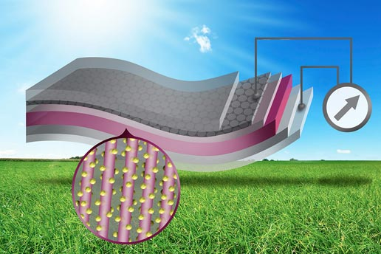
Использование солнечной энергии
Наноструктуры улучшают поглощение света и уменьшают отражательные потери в солнечных элементах.
Квантовые точки, перовскитные материалы, графен и углеродные нанотрубки повышают эффективность преобразования энергии.
Тонкоплёночные и гибкие фотоэлементы расширяют возможности практического применения солнечной энергетики.
Примеры
• квантовые точки
• нанокремний
• оксиды металлов
• перовскиты
• графен

Slide 4
Топливные элементы
Топливные элементы преобразуют химическую энергию топлива непосредственно в электрическую.
Наночастицы платины и альтернативные нанокатализаторы позволяют ускорять реакцию и снижать расход дорогих материалов.
Наноструктурированные электроды и мембраны повышают мощность, долговечность и надёжность систем.
Результат
Преимущества:
- высокий КПД
- меньше выбросов
- перспектива водородной энергетики

Slide 5
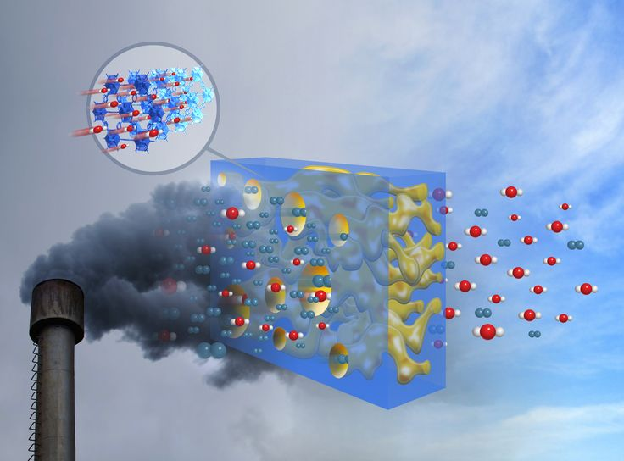
Экологически чистые материалы
Нанокомпозиты и наноструктурированные полимеры делают материалы более прочными, лёгкими и долговечными.
Самоочищающиеся и антикоррозионные покрытия продлевают срок службы изделий и уменьшают расход сырья.
Нанофильтры, мембраны и фотокатализаторы применяются для очистки воды и воздуха от вредных примесей.
Применение
• фильтрация воды
• очистка воздуха
• защитные покрытия
• биоразлагаемые композиты

Slide 6
Борьба с парниковым эффектом
Нанотехнологии поддерживают развитие низкоуглеродной энергетики и систем накопления энергии.
Нанопористые материалы и сорбенты применяются для улавливания углекислого газа из промышленных выбросов.
Нанокатализаторы и эффективная теплоизоляция помогают снижать совокупные выбросы парниковых газов.
Эффект
Снижение:
- выбросов CO₂
- теплопотерь
- нагрузки на окружающую среду

Slide 7
Общество гармонии с природой
Наноматериалы помогают рационально использовать энергию, сырьё и природные ресурсы.
Они создают основу для экологичного транспорта, энергоэффективных зданий и систем мониторинга среды.
Развитие нанотехнологий должно сопровождаться оценкой безопасности и ответственным экологическим контролем.
Принципы
• устойчивость
• ресурсосбережение
• безопасность
• экологическая ответственность

Slide 8
Выводы
Наноматериалы повышают эффективность солнечной энергетики и топливных элементов.
Они используются для создания экологичных материалов и технологий очистки среды.
Нанотехнологии являются важным инструментом снижения антропогенного воздействия на природу.
Их грамотное применение способствует устойчивому развитию общества.

